Slide 1

Einführung in die Ordnungsarbeit
Wie eine Ausbildungsordnung entsteht mit Audioerläuterungen
Bundesinstitut für Berufsbildung
Bonn, im November 2020
Markus Bretschneider, Stephanie Conein

Slide 2
Vorverfahren
Hauptverfahren
Erlass

Slide 3
Eckwerteberatungen der Sozialpartner
Vorverfahren
Eckwertevorschlag der Sozialpartner
Hauptverfahren
Erlass

Slide 4
Eckwerte im Überblick
Berufsbezeichnung
Ausbildungsdauer
Struktur der Ausbildung
Prüfungsform
Form der zeitlichen Gliederung
Katalog der vorläufigen Fertigkeiten, Kenntnisse und Fähigkeiten (Qualifikationskatalog)
Umweltschutz
Bildung einer Berufsgruppe/Anrechnung auf bestehende Ausbildungsberufe
Gemeinsame Beschulung

Slide 5
Eckwerteberatungen der Sozialpartner
Vorverfahren
Eckwertevorschlag der Sozialpartner
Antragsgespräch beim zuständigen Fachministerium auf Bundesebene
Projektantrag beim Bund-Länder-Koordinierungsausschuss
Hauptverfahren
Erlass

Slide 6
Eckwerteberatungen der Sozialpartner
Vorverfahren
Eckwertevorschlag der Sozialpartner
Antragsgespräch beim zuständigen Fachministerium auf Bundesebene
Projektantrag beim Bund-Länder-Koordinierungsausschuss
Entwurf Ausbildungsordnung
(Sachverständige des Bundes)
Entwurf Rahmenlehrplan
(Sachverständige der Länder)
Hauptverfahren
Erlass

Slide 7
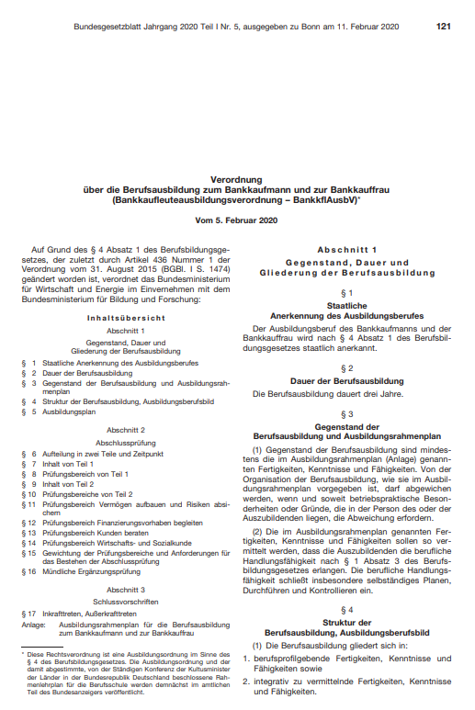
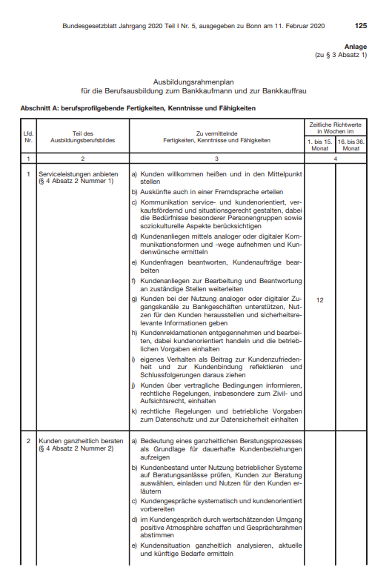
Ausbildungsordnung inklusive betrieblichem Ausbildungsrahmenplan

Slide 8
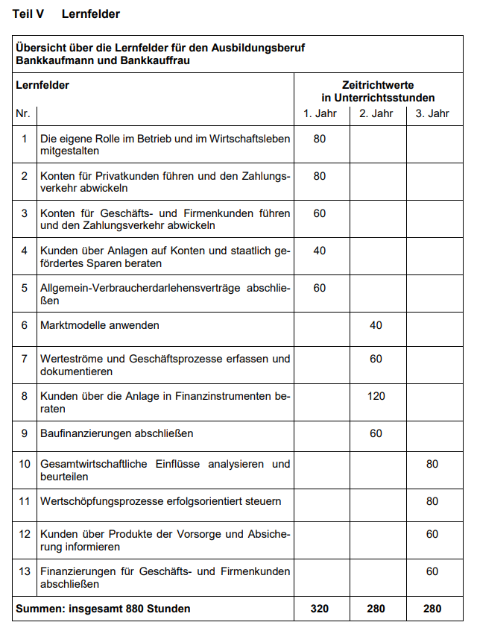
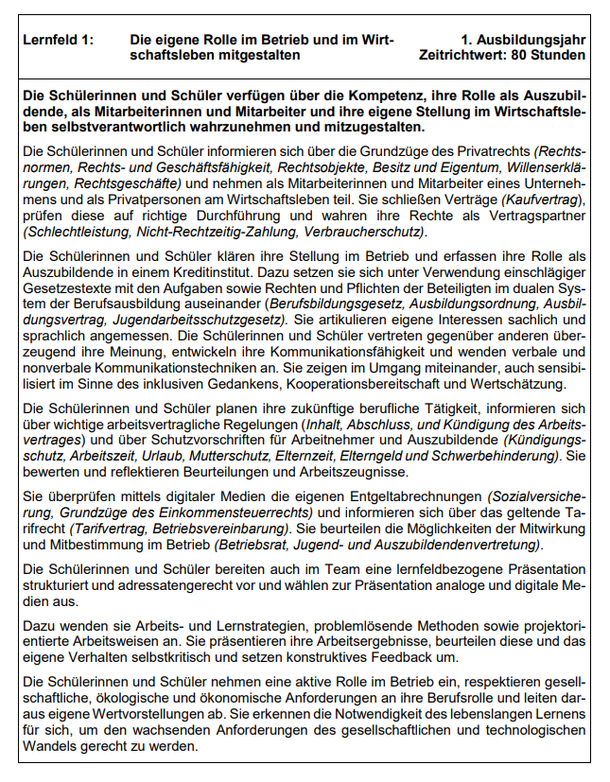
Schulischer Rahmenlehrplan mit Lernfeldern

Slide 9
Konsensprinzip
„Das Bemühen um einen Konsens der Beteiligten ist ein
wesentliches Element unserer Staats- und Verfassungsordnung
und für die berufliche Bildung besonders kennzeichnend. (…)
Zukunftsorientierte Ausbildung muss von den an der Berufsbildung Beteiligten mitgetragen und umgesetzt werden. Deshalb ist der Konsens der Beteiligten ein Grundpfeiler des dualen Systems.“
(BIBB Hauptausschuss, 09.12.1985)

Slide 10




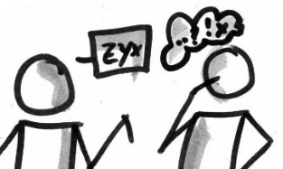
Beteiligte im Neuordnungsverfahren
Sachverständige Arbeitgeber
BIBB
Koordinator/-in Arbeitgeber
Konsens-prinzip
Sachverständige Arbeitnehmer
KMK
Koordinator/-in Arbeitnehmer
Bundesressorts
Abbildung: Ulrike Azeez, BIBB

Slide 11
Eckwerteberatungen der Sozialpartner
Vorverfahren
Eckwertevorschlag der Sozialpartner
Antragsgespräch beim zuständigen Fachministerium auf Bundesebene
Projektantrag beim Bund-Länder-Koordinierungsausschuss
Entwurf Ausbildungsordnung
(Sachverständige des Bundes)
Entwurf Rahmenlehrplan
(Sachverständige der Länder)
i.d.R. 12 Monate
Hauptverfahren
Gemeinsame Sitzung
(Sozialpartner, Bund und Länder)
Erlass

Slide 12
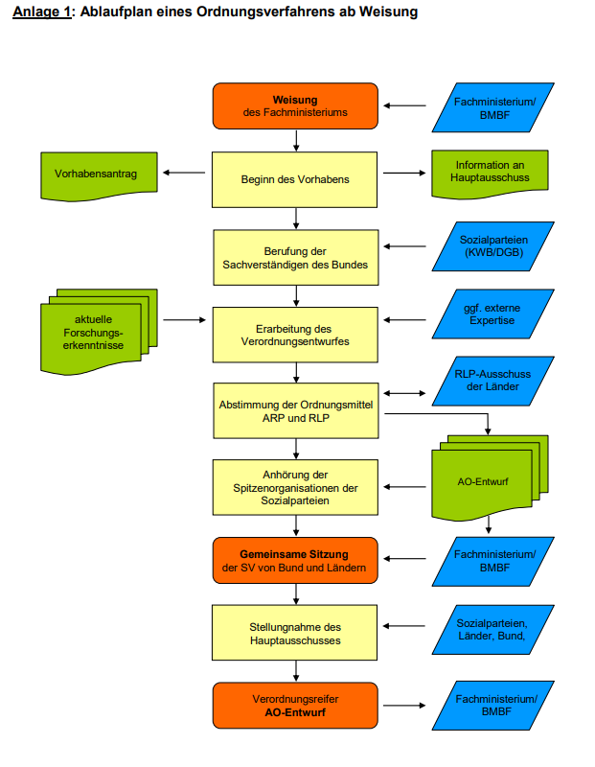
Qualitätssicherung und Qualitätsmanagement in Ordnungsverfahren
gemäß Hauptausschuss-Empfehlung 130
des Bundesinstituts für Berufsbildung
https://www.bibb.de/dokumente/pdf/HA130.pdf

Slide 13
Eckwerteberatungen der Sozialpartner
Vorverfahren
Eckwertevorschlag der Sozialpartner
Antragsgespräch beim zuständigen Fachministerium auf Bundesebene
Projektantrag beim Bund-Länder-Koordinierungsausschuss
Entwurf Ausbildungsordnung
(Sachverständige des Bundes)
Entwurf Rahmenlehrplan
(Sachverständige der Länder)
i.d.R. 12 Monate
Hauptverfahren
Gemeinsame Sitzung
(Sozialpartner, Bund und Länder)
Hauptausschuss des Bundesinstituts für Berufsbildung –
Bund-Länder-Koordinierungsausschuss
Erlass

Slide 14
Eckwerteberatungen der Sozialpartner
Vorverfahren
Eckwertevorschlag der Sozialpartner
Antragsgespräch beim zuständigen Fachministerium auf Bundesebene
Projektantrag beim Bund-Länder-Koordinierungsausschuss
Entwurf Ausbildungsordnung
(Sachverständige des Bundes)
Entwurf Rahmenlehrplan
(Sachverständige der Länder)
i.d.R. 12 Monate
Hauptverfahren
Gemeinsame Sitzung
(Sozialpartner, Bund und Länder)
Hauptausschuss des Bundesinstituts für Berufsbildung –
Bund-Länder-Koordinierungsausschuss
Erlass

Slide 15
Eckwerteberatungen der Sozialpartner
Vorverfahren
Eckwertevorschlag der Sozialpartner
Antragsgespräch beim zuständigen Fachministerium auf Bundesebene
Projektantrag beim Bund-Länder-Koordinierungsausschuss
Entwurf Ausbildungsordnung
(Sachverständige des Bundes)
Entwurf Rahmenlehrplan
(Sachverständige der Länder)
i.d.R. 12 Monate
Hauptverfahren
Gemeinsame Sitzung
(Sozialpartner, Bund und Länder)
Hauptausschuss des Bundesinstituts für Berufsbildung –
Bund-Länder-Koordinierungsausschuss
Rechtsförmlichkeitsprüfung durch das BMJV
Erlass und Veröffentlichung im BGBl
Erlass

Slide 16
Eckwerteberatungen der Sozialpartner
Vorverfahren
Eckwertevorschlag der Sozialpartner
Antragsgespräch beim zuständigen Fachministerium auf Bundesebene
Projektantrag beim Bund-Länder-Koordinierungsausschuss
Entwurf Ausbildungsordnung
(Sachverständige des Bundes)
Entwurf Rahmenlehrplan
(Sachverständige der Länder)
i.d.R. 12 Monate
Hauptverfahren
Gemeinsame Sitzung
(Sozialpartner, Bund und Länder)
Hauptausschuss des Bundesinstituts für Berufsbildung –
Bund-Länder-Koordinierungsausschuss
Rechtsförmlichkeitsprüfung durch das BMJV
Erlass und Veröffentlichung im BGBl
Erlass

Slide 17

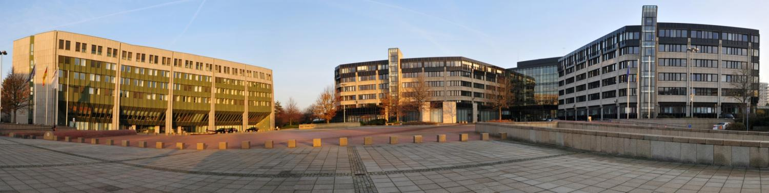
Vielen Dank
für Ihre Aufmerksamkeit!
Der Inhalt dieser Präsentation steht unter einer Creative-Commons-Lizenz (Lizenztyp: Namensnennung – Keine kommerzielle Nutzung – Keine Bearbeitung – 4.0 International). Weitere Informationen zu Creative Commons und Open Access finden Sie unter www.bibb.de/oa.

